Slide 1




Al Mustafa
Open
University
Kalam Jadid
Muhammad Hazir Rahim, M.A
2025
mouindonesia.id

Slide 2
Hakikat Agama
Definisi, Asal-Usul dan Fungsi

Slide 3
Definisi
Agama merupakan salah satu kata yang sering diucapkan, namun menyimpan ambiguitas yang kompleks. Dari segi cakupannya, terdapat tiga pandangan umum terkait deifinisi Agama:
1. Meliputi segala bentuk aliran, baik ilahiah maupun non-ilahiah: Agama adalah cara hidup, entah bersumber dari Nabi dan wahyu ataupun dari konvensi dan kesepakatan.
2. Hanya meliputi yang meyakini adanya ultimate reality: Agama adalah kumpulan keyakinan, perbuatan, dan pengalaman yang berporos pada realitas tertinggi, entah itu satu maupun banyak, personal maupun non-personal, ilahiah maupun non-ilahiah.
3. Hanya meliputi yang meyakini pencipta: Agama adalah keyakinan pada pencipta alam dan manusia, entah monoteistik ataupun politeistik. Maka, yang tidak meyakini adanya pencipta pun tidak bisa disebut Agama.
4. Hanya meliputi monoteistik: keyakinan terhadap ultimate reality dan politeisme tidak cukup menjadikan seseorang beragama

Slide 4
Tinjauan Definisi
Definisi dalam konteks fenomena kemanusiaan memiliki perbedaan yang signifikan dengan definisi dalam konteks fenomena alam. Sebab, entitas pada fenomena alam cenderung lebih stagnan ketimbang pada fenomena kemanusiaan.
Untuk itu, tidak sedikit pemikir yang beralih ke “dimensi”, karena merasa terlalu sulit untuk menemukan kesamaan definisi antara setiap Agama. Ada Agama yang menekankan kesalehan individu dan ada yang menekankan kesalehan sosial. Ada yang monoteistik dan ada yang politeistik. Ada yang meyakini Ma‘ad dan ada yang tidak.
Dalam kacamata kalam jadid, kerumitan problem definisi diselesaikan dengan membagi Agama menjadi عند الله dan عند الناس atau الدین الحق dan الدین المحقق. Agama yang hakiki adalah Agama yang meyakini ushuluddin: Tauhid, Nubuwwah, Ma‘ad.
Filsafat Agama melihat definisi tersebut terlalu sempit dan ekslusif, sehingga tetap meyakini bahwa selalu ada counterexamples untuk setiap definisi yang ada.

Slide 5
Salah seorang pakar studi agama, Ninian Smart, menawarkan 7 dimensi utama yang dapat menghimpun semua jenis Agama, sebagai berikut:
1. Dimensi doktrin: kepercayaan-kepercayan yang diterima -entah sederhana maupun kompleks- tentang Tuhan dan relasi-Nya dengan makhluk.
2. Dimensi mitologi: bentuk-bentuk penyampaian ajaran dalam ungkapan-ungkapan dan cerita-cerita simbolik.
3. Dimensi etika: memberi orientasi hidup dan prinsip-prinsip moral.
4. Dimensi ritual: mengatur tingkah laku individu maupun sosial yang menggambarkan penghambaan dan hubungan dengan Realitas Tertinggi.
5. Dimensi pengalaman: pengalaman religius yang dialami secara individual maupun kolektif dan membuat seseorang merasa menjadi believer.
6. Dimensi sosial: mengorganisir segala bentuk relasi interpersonal antar pemeluk maupun antar kemanusiaan.
7. Dimensi materi: bentuk-bentuk fisik yang menandakan keberadaan Tuhan, bisa dalam berupa patung maupun rumah ibadah.

Slide 6
7 Dimensi Agama
Salah seorang pakar studi agama, Ninian Smart, menawarkan 7 dimensi utama yang dapat menghimpun semua jenis Agama, sebagai berikut:
1. Dimensi doktrin: kepercayaan-kepercayan yang diterima -entah sederhana maupun kompleks- tentang Tuhan dan relasi-Nya dengan makhluk.
2. Dimensi mitologi: bentuk-bentuk penyampaian ajaran dalam ungkapan-ungkapan dan cerita-cerita simbolik.
3. Dimensi etika: memberi orientasi hidup dan prinsip-prinsip moral.
4. Dimensi ritual: mengatur tingkah laku individu maupun sosial yang menggambarkan penghambaan dan hubungan dengan Realitas Tertinggi.
5. Dimensi pengalaman: pengalaman religius yang dialami secara individual maupun kolektif dan membuat seseorang merasa menjadi believer.
6. Dimensi sosial: mengorganisir segala bentuk relasi interpersonal antar pemeluk maupun antar kemanusiaan.
7. Dimensi materi: bentuk-bentuk fisik yang menandakan keberadaan Tuhan, bisa dalam berupa patung maupun rumah ibadah.

Slide 7
Family Resemblance
Salah seorang filsuf, Ludwig Wittgenstein, mengungkapkan bahwa beragam hakikat yang tidak memiliki aspek penyatu yang menyeluruh dapat dihimpun dalam satu jaringan dan satu nama. Layaknya anggota keluarga yang memiliki sifat berbeda-beda, namun memiliki semacam “kemiripan” yang membuat mereka tergabung dalam satu konsep “keluarga”.
Pendekatan lain yang memudahkan kita memahami teori ini ialah language theory of game. Dalam teori ini, kita bisa menyebut suatu permainan sebagai “permainan bola” hanya karena beberapa kemiripan. Padahal, antara satu permainan, seperti sepak bola, dengan permainan lain, seperti bola basket, terdapat peraturan yang benar-benar berbeda.

Slide 8
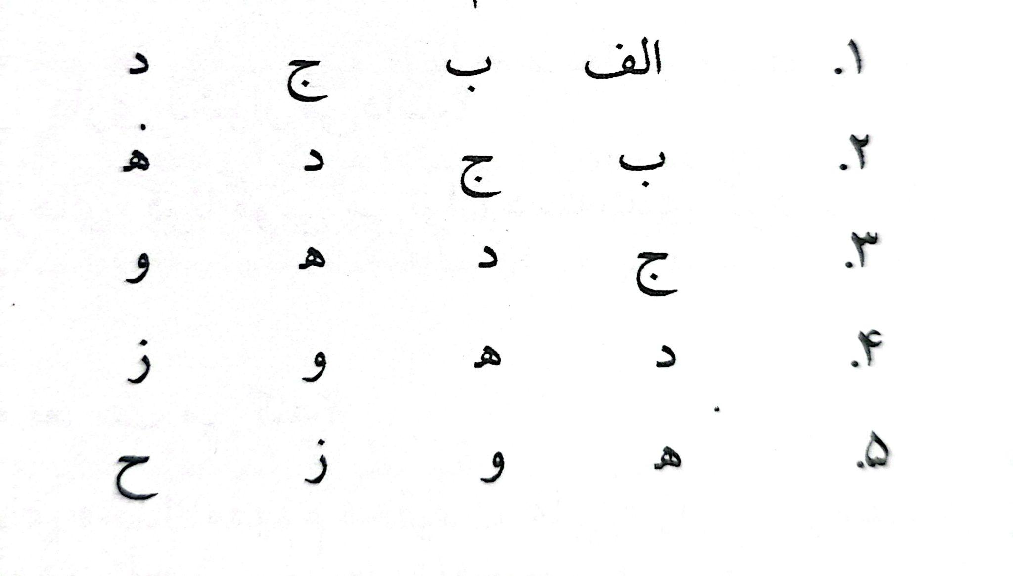
Family Resemblance

Slide 9
Alternatif Definisi
Terlepas dari pendekatan “dimensi” dan “family resemblance”, sebagian pemikir kontemporer mengajukan definisi bahwa Agama ialah kumpulan belief yang menjawab pertanyaan-pertanyaan mendasar manusia terkait awal dan akhir dari hidup serta cara untuk mencapai titik akhir tersebut; sebagaimana yang masyhur dinukil dari Sayyidina Ali kw:
رحم الله امرءً علم من این و فی این و الی این
Dengan demikian, aliran pemikiran yang tidak menjawab persoalan tersebut tidak dapat disebut sebagai Agama.
Pandangan mana yang menurut Anda lebih tepat memaknai Agama? Mengapa?

